Slide 1


Slide 2

Mesa de Trabajo con la Comisión de Seguridad Pública
ALDF
13 de junio de 2016

Slide 3
Un doble problema de la ciudad
Inseguridad real
Percepción de inseguridad
Ambos problemas provocan temor en el ciudadano y afectan su calidad de vida

Slide 4
Cuando se habla de inseguridad, la atención se dirige al oriente de la CDMX

Slide 5
Les compartimos algunos datos para entender mejor a Iztapalapa

Slide 6
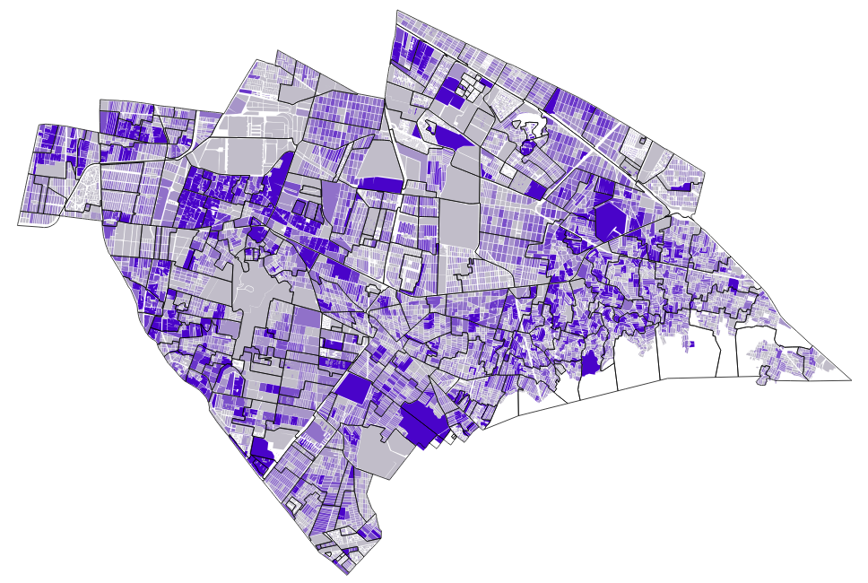
Para entender mejor a Iztapalapa
Más de 1.8 millones de habitantes.
En Iztapalapa se concentró el crecimiento urbano de la ciudad en los últimos 30 años.
Hay 15,689.85 personas por km2. Tres veces el promedio de la CDMX.

Slide 7
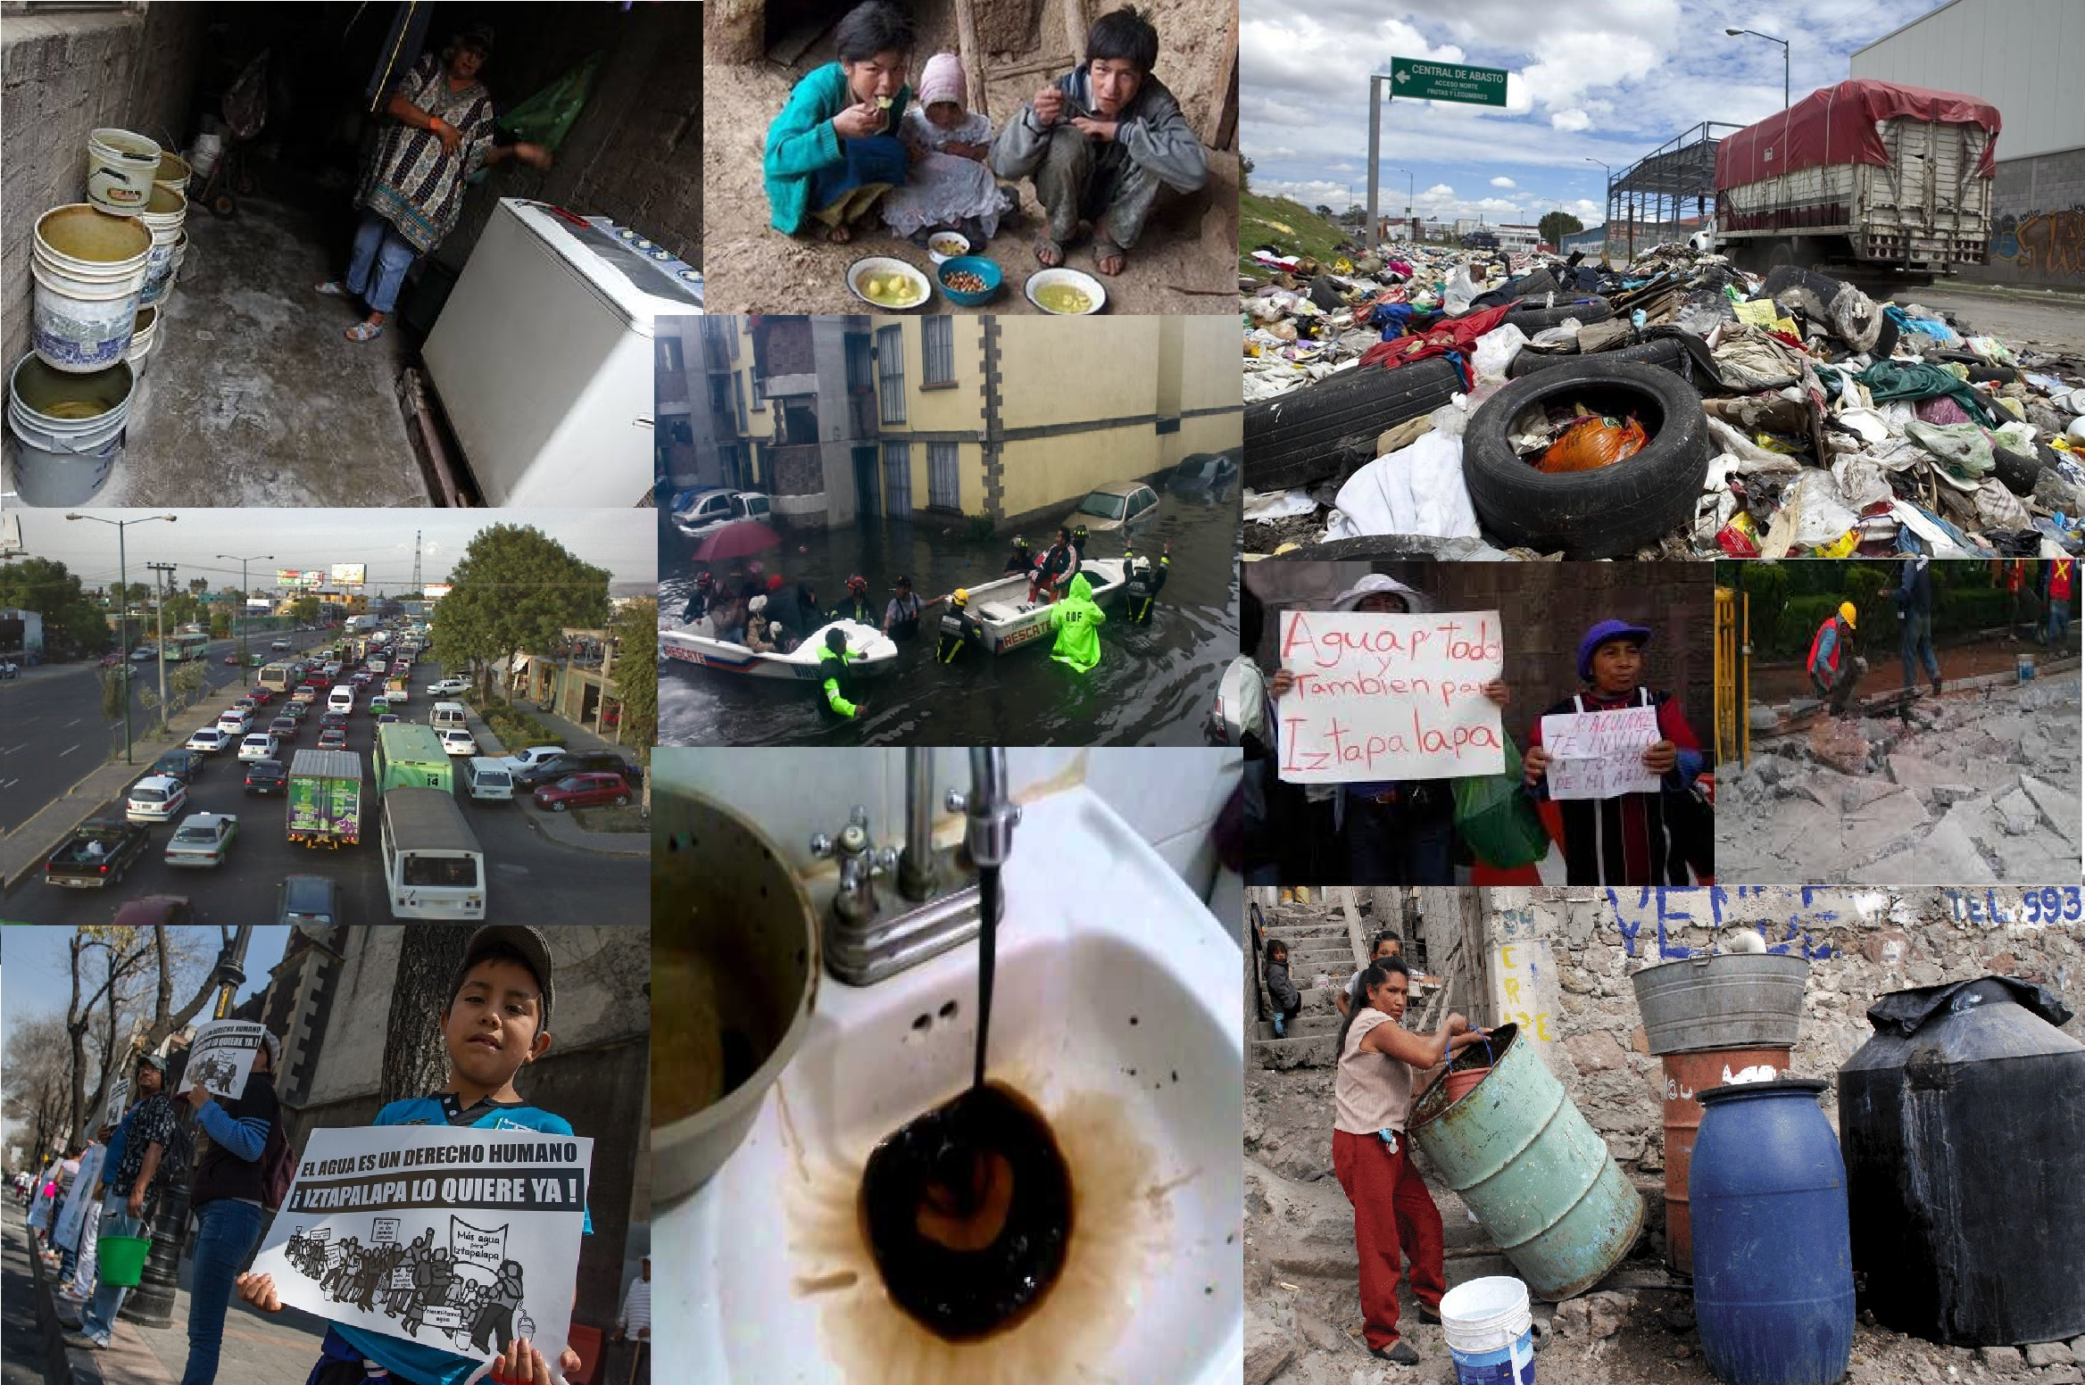
Los problemas de la ciudad crecieron de forma exponencial en Iztapalapa

Slide 8
Para entender mejor a Iztapalapa
Recibimos a diario una población flotante de 1.9 millones de personas.
  Central de Abastos
  La Nueva Viga
  Corredores comerciales
  74 mil establecimientos (SEDECO)
  Entrada oriente de la CDMX
  Líneas de metro y transporte

Slide 9
Para entender mejor a Iztapalapa
Ocupamos uno de los 3 primeros lugares en incidencia delictiva de la CDMX.
El sector con mayor incidencia delictiva es “Oasis”, colindante con Edomex.
1 de cada 5 reclusos es de Iztapalapa.
Notes:
Lo que pasa en Iztapalapa se magnifica y se estigmatiza. Por ejemplo: Iztapalacra.

Slide 10
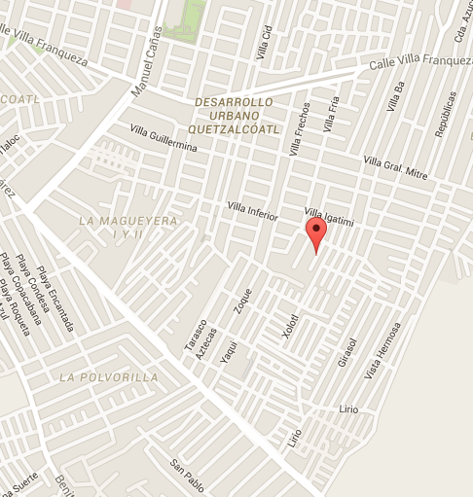
Para entender mejor a Iztapalapa
Calle más insegura de acuerdo a cifras oficiales.
  Calle Benito Juárez, colonia Desarrollo Urbano Qutzalcoatl. Robo a transeúntes y de vehículos (PRONAPRED).
Notes:
Lo que pasa en Iztapalapa se magnifica y se estigmatiza. Por ejemplo: Iztapalacra.

Slide 11
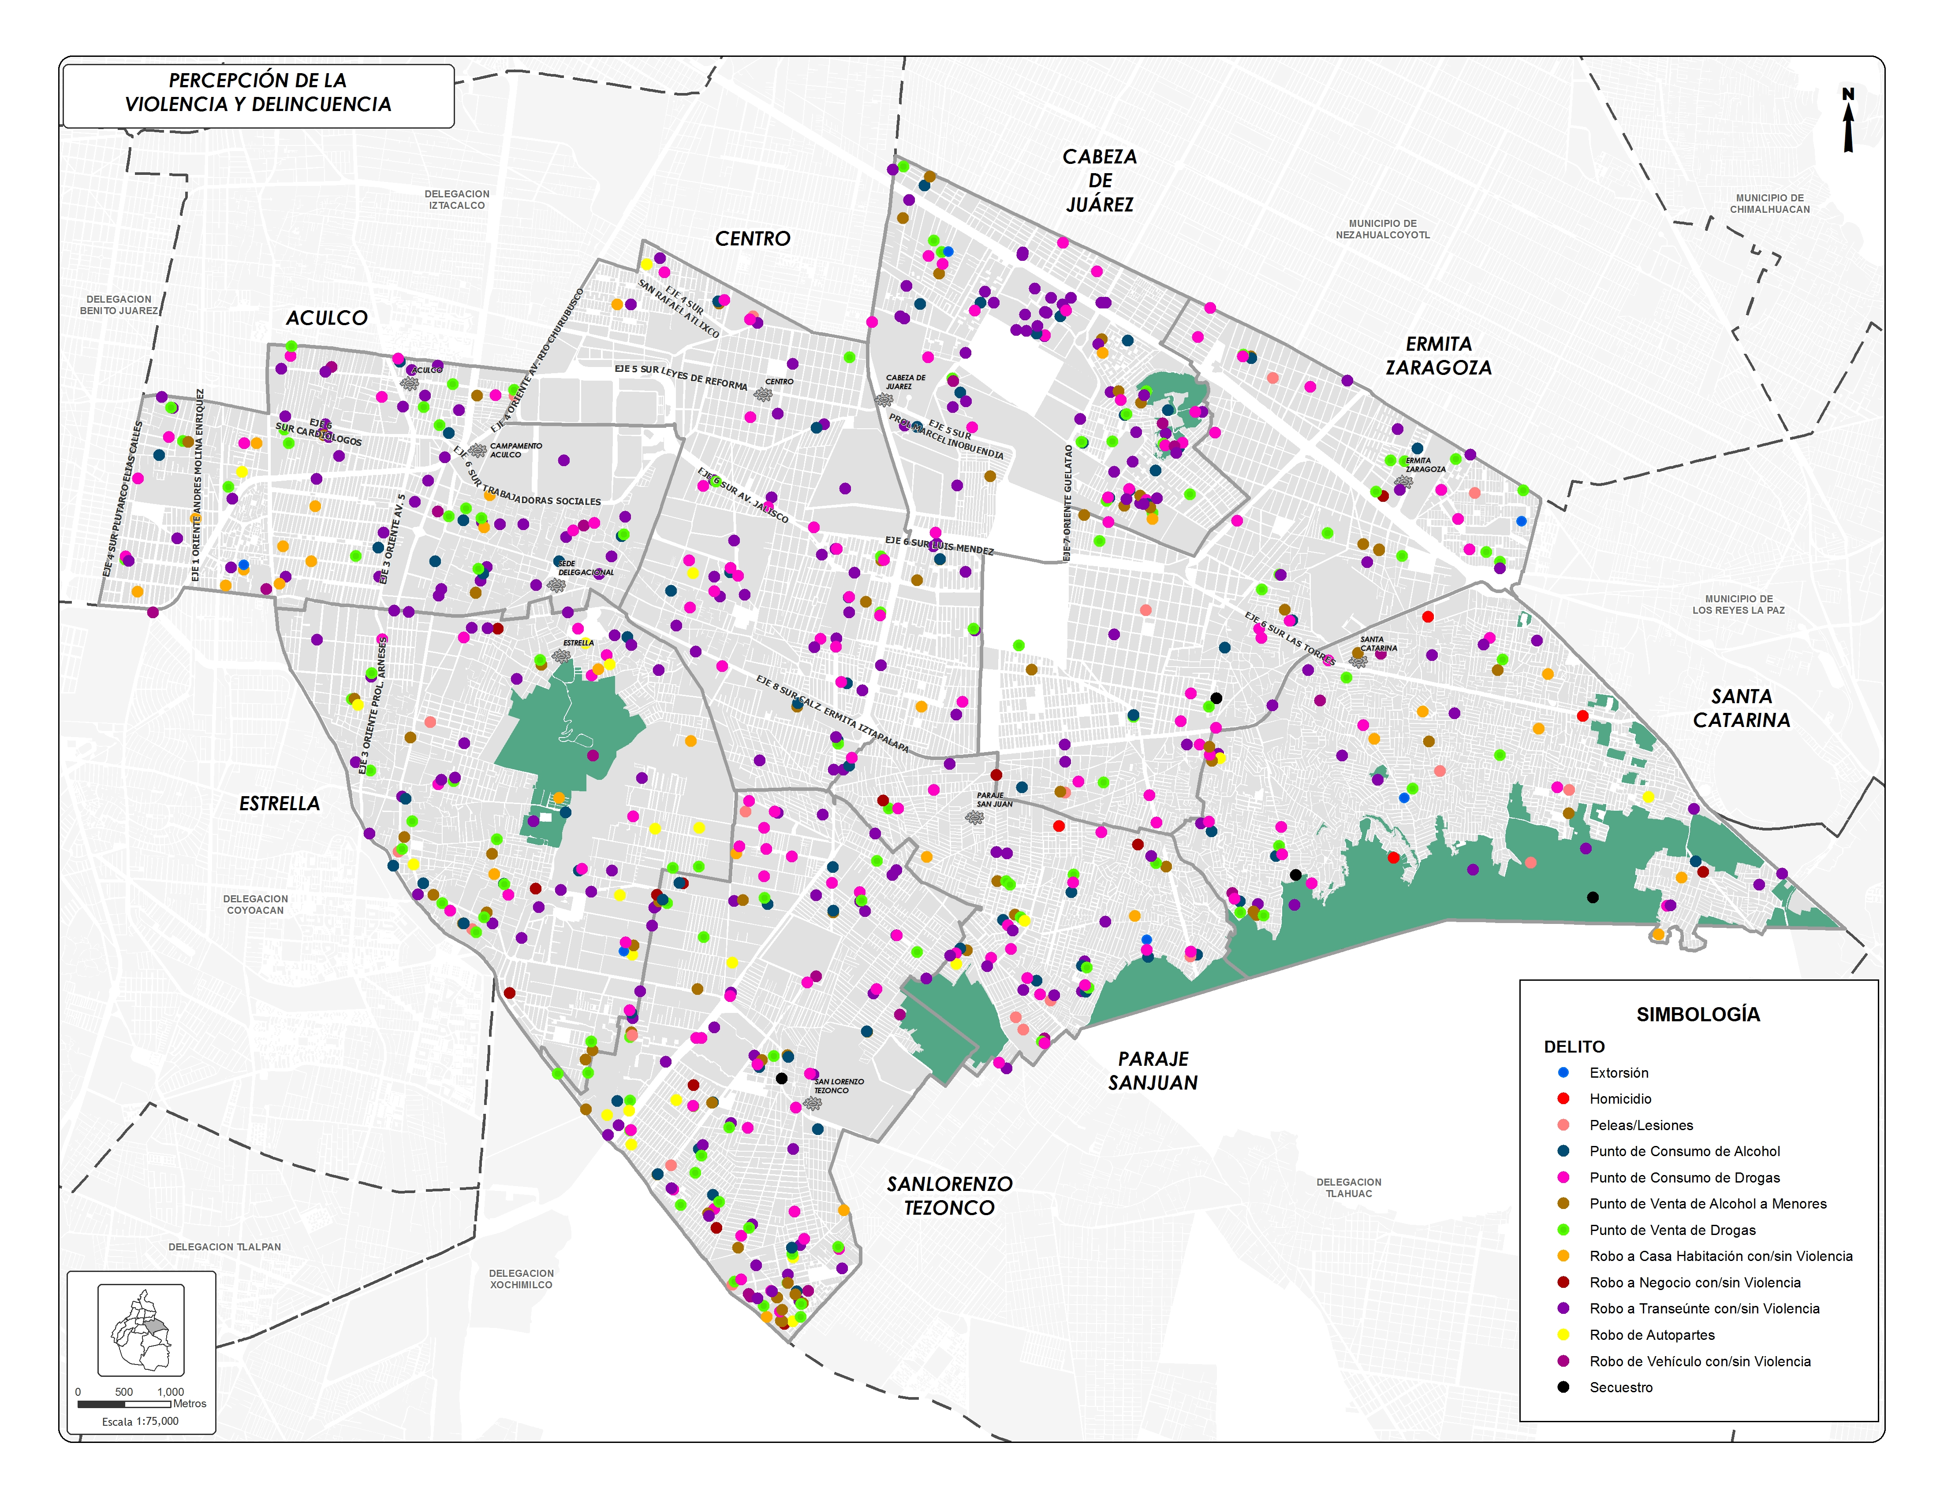
Para entender mejor a Iztapalapa
La percepción ciudadana de inseguridad se concentra en puntos específicos de las colonias
Notes:
Lo que pasa en Iztapalapa se magnifica y se estigmatiza. Por ejemplo: Iztapalacra.

Slide 12
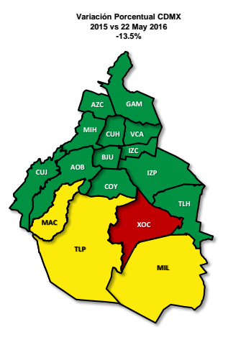
Para entender mejor a Iztapalapa
¿Qué tan probable es sufrir un delito en Iztapalapa?
126.17 delitos por cada 100 mil habitantes.
7 delitos por cada 100 mil habitantes si consideramos la población flotante.
Fuente: Comisión de Seguridad Pública, ALDF.

Slide 13
Para entender mejor a Iztapalapa
Es más probable sufrir un delito en Benito Juárez o Miguel Hidalgo que en Iztapalapa.

Slide 14
Para entender mejor a Iztapalapa
Factores facilitadores de la inseguridad en Iztapalapa
Binomio entre alta población y alta incidencia delictiva (Población local y flotante).
La actividad económica facilita la comisión de delitos patrimoniales (Robos).
Deterioro del espacio público y servicios urbanos deficientes.
Deterioro del tejido social y de la convivencia ciudadana.

Slide 15
La seguridad es tarea de todos, no sólo del gobierno

Slide 16
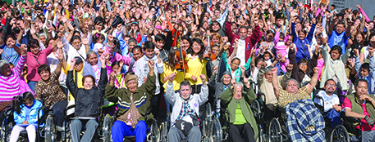
La estrategia
Gobernar con el poder de la gente

Slide 17
Definimos 3 ejes de gobierno
Derechos
Cultura ciudadana
Servicios de calidad

Slide 18
La fórmula es la acción integral del gobierno en el territorio
Mejor prestación de servicios urbanos con colaboración ciudadana.
  Iluminación
  Limpieza
  Retiro de autos chatarra y triques
  Bacheo y balizamiento
  Vigilancia y justicia cívica
Mayor cuidado del espacio público y de la calle como espacio de convivencia segura.

Slide 19
La fórmula es la acción integral del gobierno en el territorio
A mayor presencia de gobierno en el territorio, mayor reducción de delitos e infracciones cívicas.
A menor percepción de inseguridad mayor confianza ciudadana entre vecinos y de estos con su gobierno.
A menor percepción de inseguridad, mayor calidad de vida ciudadana.

Slide 20
Primeras acciones
Seguridad y gobierno
Retomar liderazgo del Gabinete de Seguridad
Sacar el gobierno delegacional a las calles (servicios urbanos y prevención social)
Ordenamiento de la vía pública y foco en giros de alto impacto
Construir alianzas con organismos de gobierno y sociedad civil
Reorganizar el modelo de la policía delegacional

Slide 21




Primeras acciones
Campañas de cultura y corresponsabilidad ciudadana
Armas de fuego, cohetes, bebidas alcohólicas, adicciones, embarazo adolescente, limpieza de calles, no tirar basura, etc.
Notes:
Decir que llevamos saldo blanco en detonaciones de armas de fuego en festividades tradicionales como el día de campo y comparsas.

Slide 22
Requerimientos
Creación del grupo de proximidad social y primer contacto.
Fluidez en los recursos presupuestales para alumbrado público, obras, imagen urbana y programas sociales.
Reestructuración integral de la base plata para una mejor atención ciudadana.
Campañas de cultura y corresponsabilidad ciudadana.

Slide 23
Requerimientos
Garantizar recursos suficientes para servicios que ayuden a tener calles más seguras.
Este año se sustituirá y dará mantenimiento a 22 mil luminarias.
En 3 años se atenderá el 100% del alumbrado público.

Slide 24
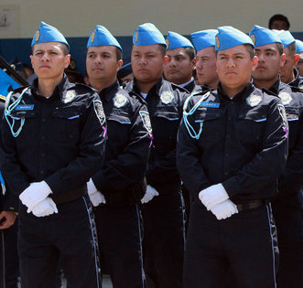
Requerimientos
Creación del grupo de proximidad social y primer contacto.
  La ONU recomienda un policía por cada 333 habitantes.
  La Delegación tiene a su servicio solo a 533 policías auxiliares en tareas de vigilancia extramuros y 2600 sectoriales.
  Hay 3 mil 407 habitantes por cada policía auxiliar que vigila las calles de Iztapalapa.

Slide 25
Requerimientos
Creación del grupo de proximidad social y primer contacto.
Prevención
Disuación
Reacción
Proximidad social
Primer contacto
Policía capacitada para fomentar la convivencia segura y atención de calidad y calidez al ciudadano.

Slide 26
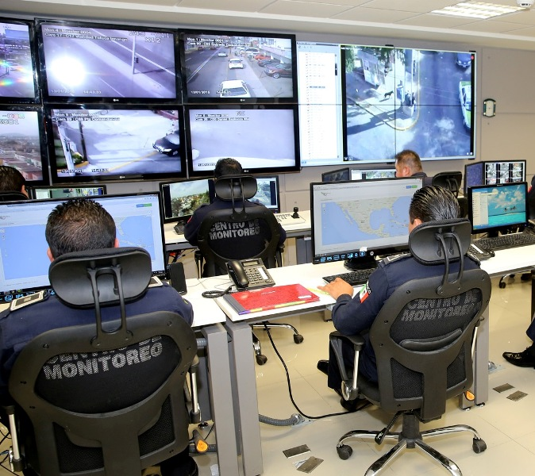
Requerimientos
Reestructuración integral de la base plata para una mejor atención ciudadana.
  Para reducir tiempos de respuesta.
  Vinculada al C5 de la CDMX.
  Incorporando tecnología ciudadana para la prevención del delito (alarmas y botones).
  Apoyo a comercios y negocios en Iztapalapa.

Slide 27
Requerimientos
Campañas de cultura y corresponsabilidad ciudadana
Prevención de la violencia a la mujer
Prevención de la violencia escolar
Prevención de la violencia familiar
Prevención de las adicciones
Prevención situacional y social del delito
Cultura de la legalidad y convivencia segura
Se asume que las delegaciones deben hacer campañas preventivas, pero tienen restricciones presupuestales y de acceso a medios de la CDMX.

